Slide 1

第2章 Python程序实例解析

Slide 2
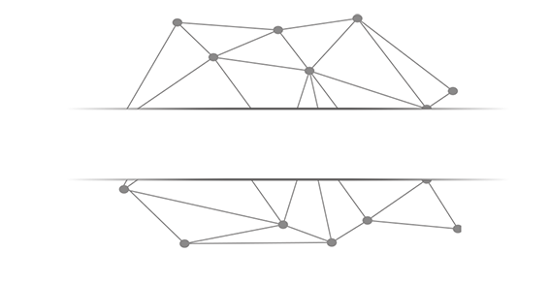
温度转换程序实例

Slide 3

温度转换实例
温度刻画的两种不同体系
  摄氏度：中国等世界大多数国家使用
    以1标准大气压下水的结冰点为0度，沸点为100度，将温度进行等分刻画
  华氏度：美国、英国等国家使用
    以1标准大气压下水的结冰点为32度，沸点为212度，将温度进行等分刻画

Slide 4
温度转换实例
  问题：如何利用Python程序进行摄氏度和华氏度之间的转换
  步骤1：分析问题的计算部分：采用公式转换方式解决计算问题

Slide 5
温度转换实例
  步骤2：确定功能（划分边界）
    输入：华氏或者摄氏温度值、温度标识
    处理：温度转化算法
    输出：华氏或者摄氏温度值、温度标识
    F表示华氏度，82F表示华氏82度
    C表示摄氏度，28C表示摄氏28度

Slide 6
温度转换实例
  步骤3：设计算法
    根据华氏和摄氏温度定义，转换公式如下：
    C = ( F – 32 ) / 1.8
    F = C * 1.8 + 32
  其中，C表示摄氏温度，F表示华氏温度

Slide 7
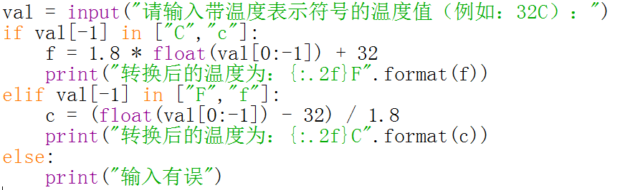
温度转换实例
  步骤4：编写程序

Slide 8
温度转换实例
  步骤5：调试、运行程序
  在系统命令行上运行如下命令执行程序：
    C:\>python TempConvert.py
    或者：使用IDLE打开上述文件，按F5运行（推荐）
    输入数值，观察输出

Slide 9
Python语法元素分析

Slide 10
程序的格式框架
代码高亮：编程的色彩辅助体系，不是语法要求

Slide 11
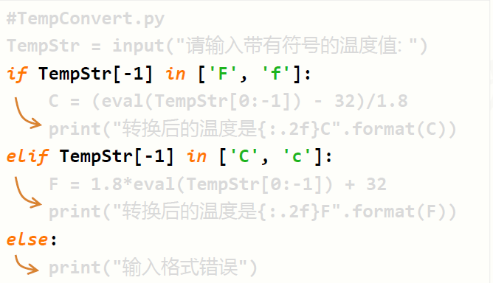
程序的格式框架
缩进：一行代码开始前的空白区域，表达程序的格式框架

Slide 12
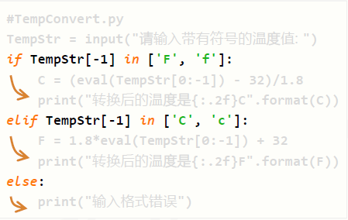
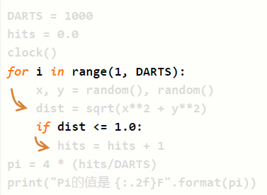
程序的格式框架
  单层缩进 多层缩进

Slide 13
程序的格式框架
  Python语言采用严格的“缩进”来表明程序的格式框架。缩进指每一行代码开始前的空白区域，用来表示代码之间的包含和层次关系。
  1个缩进 = 4个空格
  用以在Python中标明代码的层次关系
  缩进是Python语言中表明程序框架的唯一手段

Slide 14
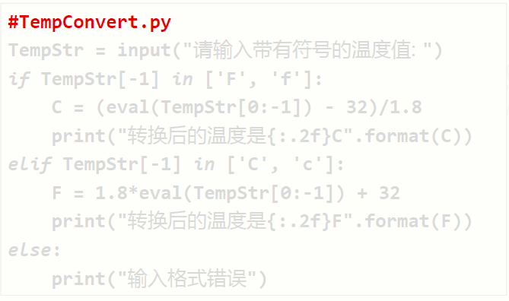
程序的格式框架
注释：用于提高代码可读性的辅助性文字，不被执行

Slide 15
注释
  注释：程序员在代码中加入的说明信息，不被计算机执行
  注释的两种方法：
    单行注释以#开头
      #Here are the comments
    多行注释以 ’’’开头和结尾
        ’’’
        This is a multiline comment
        used in Python
        ’’’

Slide 16
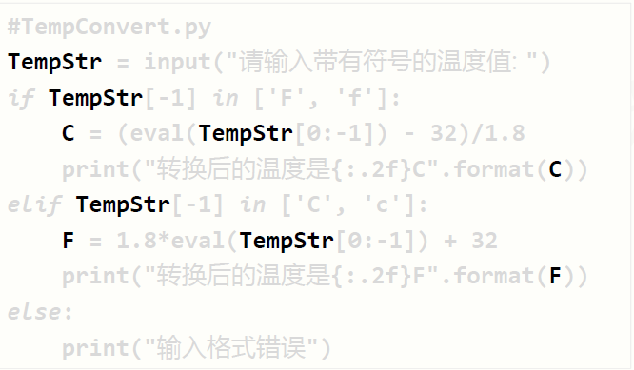
命名与保留字
变量：程序中用于保存和表示数据的占位符号

Slide 17
命名与保留字
  常量：程序中值不发生改变的元素
  变量：程序中值发生改变或者可以发生改变的元素
  Python语言允许采用大写字母、小写字母、数字、下划线(_)和汉字等字符及其组合给变量命名，但名字的首字符不能是数字，中间不能出现空格，长度没有限制
  注意：标识符对大小写敏感，python和Python是两个不同的名字

Slide 18
命名与保留字
保留字，也称为关键字，指被编程语言内部定义并保留使用的标识符。
程序员编写程序不能定义与保留字相同的标识符。
每种程序设计语言都有一套保留字，保留字一般用来构成程序整体框架、表达关键值和具有结构性的复杂语义等。
掌握一门编程语言首先要熟记其所对应的保留字。

Slide 19
命名与保留字
  Python 3.x保留字列表 (33个)
and | elif | import | raise
as | else | in | return
assert | except | is | try
break | finally | lambda | while
class | for | nonlocal | with
continue | from | not | yield
def | global | or | True
del | if | pass | False
 |  |  | None
https://blog.csdn.net/Amdrose/article/details/81144734
Notes:
raise类似于throw
assert语句用来声明某个条件是真的。当assert语句失败的时候，会引发一AssertionError。
Lambda匿名函数，用于简单的函数定义（只返回一个表达式的情况）
nonlocal关键字用来在函数或其他作用域中使用外层(非全局)变量。
一个带有 yield 的函数就是一个 generator，它和普通函数不同，生成一个 generator 看起来像函数调用，但不会执行任何函数代码，直到对其调用 next()（在 for 循环中会自动调用 next()）才开始执行。虽然执行流程仍按函数的流程执行，但每执行到一个 yield 语句就会中断，并返回一个迭代值，下次执行时从 yield 的下一个语句继续执行。看起来就好像一个函数在正常执行的过程中被 yield 中断了数次，每次中断都会通过 yield 返回当前的迭代值。
pass 不做任何事情，一般用做占位语句。
None和任何其他的数据类型比较永远返回False。
None有自己的数据类型NoneType。
你可以将None复制给任何变量，但是你不能创建其他NoneType对象。
del删除的是变量，而不是数据。
with 语句适用于对资源进行访问的场合，确保不管使用过程中是否发生异常都会执行必要的“清理”操作，释放资源，比如文件使用后自动关闭、线程中锁的自动获取和释放等。
is 主要是判断 2 个变量是否引用的是同一个对象，如果是的话，则返回 true，否则返回 false。即两个对象的id要相同，引用同一块区域。判断数字相等不要用 is 操作符

Slide 20
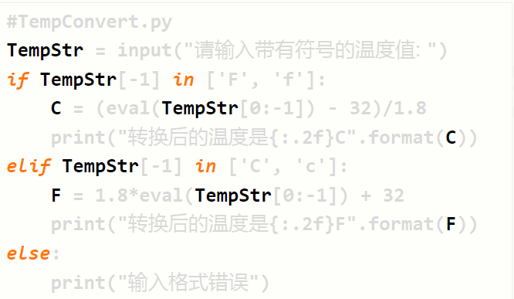
命名与保留字
变量 命名 保留字

Slide 21
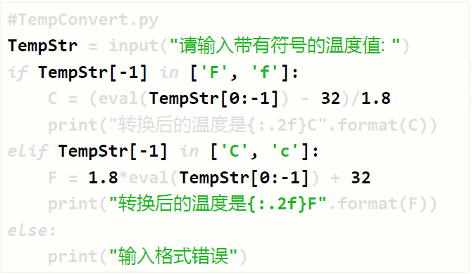
数据类型
数据类型：字符串、整数、浮点数、列表

Slide 22
数据类型
10,011,101 该如何解释呢？
  这是一个二进制数字或者十进制数字
    作为二进制数字，10,011,101的值是十进制157
  这是一段文本或者用逗号,分隔的3个数字
    作为一段文本，逗号是文本中的一部分，一共包含10个字符

Slide 23
数据类型
供计算机程序理解的数据形式
  程序设计语言不允许存在语法歧义，需要定义数据的形式
    需要给10,011,101关联一种计算机可以理解的形式
  程序设计语言通过一定方式向计算机表达数据的形式
    "123"表示文本字符串123，123则表示数字123

Slide 24
数据类型
10,011,101
  整数类型：10011101
  字符串类型："10,011,101"
  列表类型：[10, 011, 101]

Slide 25
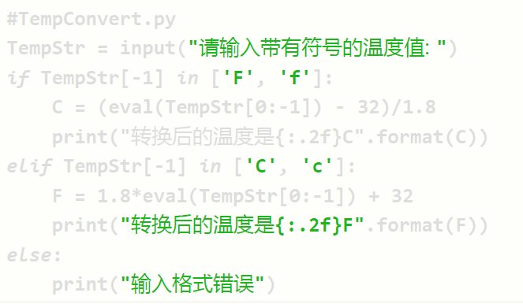
字符串
字符串：由0个或多个字符组成的有序字符序列

Slide 26
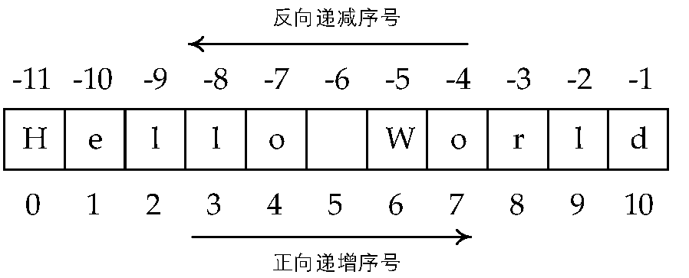
字符串
  Python语言中，字符串是用两个双引号“ ”或者单引号‘ ’括起来的一个或多个字符。
  Python字符串的两种序号体系

Slide 27
字符串的使用
使用[ ]获取字符串中一个或多个字符
  索引：返回字符串中单个字符<字符串>[M]
    "请输入带有符号的温度值: "[0]或者TempStr[-1]
  切片：返回字符串中一段字符子串<字符串>[M: N]
    "请输入带有符号的温度值: "[1:3]或者TempStr[0:-1]

Slide 28
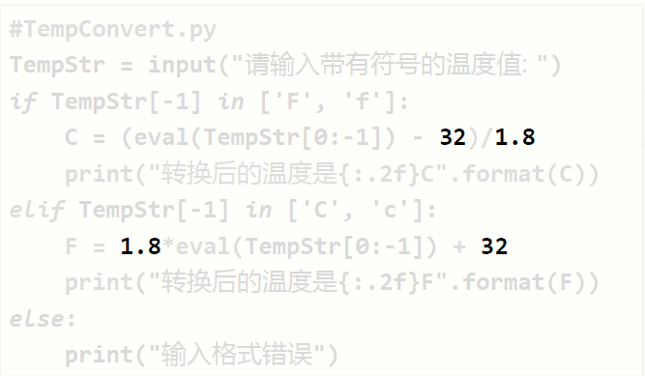
数字类型
数字类型：整数和浮点数

Slide 29
数字类型
整数和浮点数都是数字类型
  整数：数学中的整数
    32或者-89
  浮点数：数学中的实数，带有小数部分
    1.8或者-1.8 或者-1.0

Slide 30
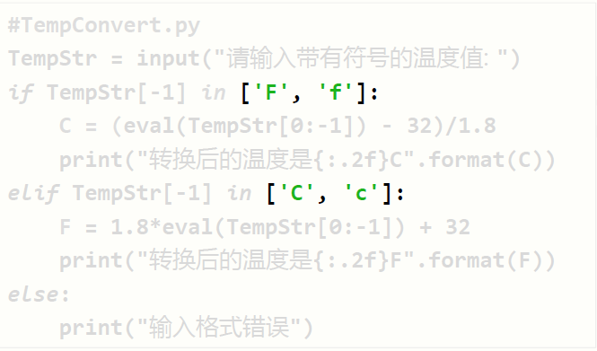
列表类型
列表类型：由0个或多个数据组成的有序序列

Slide 31
列表类型
由0个或多个数据组成的有序序列
  列表使用[ ]表示，采用逗号(,)分隔各元素
    ['F','f']表示两个元素'F'和'f'
  使用保留字in判断一个元素是否在列表中
    TempStr[-1] in ['C','c']判断前者是否与列表中某个元素相同

Slide 32
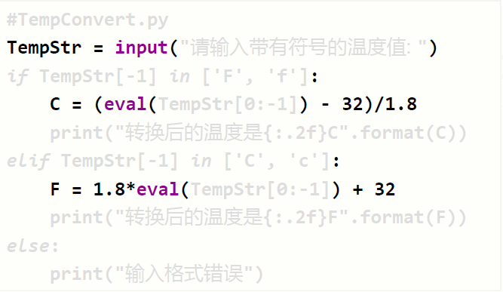
赋值语句
赋值语句：由赋值符号构成的一行代码

Slide 33
赋值语句
  Python语言中，= 表示“赋值”，即将等号右侧的值计算后将结果值赋给左侧变量，包含等号（=）的语句称为“赋值语句”
  同步赋值语句：同时给多个变量赋值
  <变量1>, …, <变量N> = <表达式1>, …, <表达式N>

Slide 34
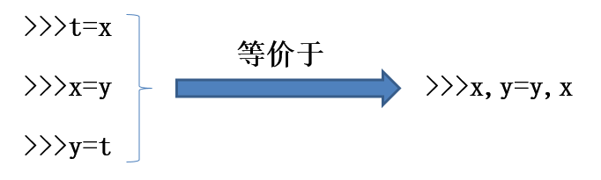
赋值语句
  例：将变量x和y交换
  采用单个赋值，需要3行语句：
    即通过一个临时变量t缓存x的原始值，然后将y值赋给x，再将x的原始值通过t赋值给y。
  采用同步赋值语句，仅需要一行代码：

Slide 35
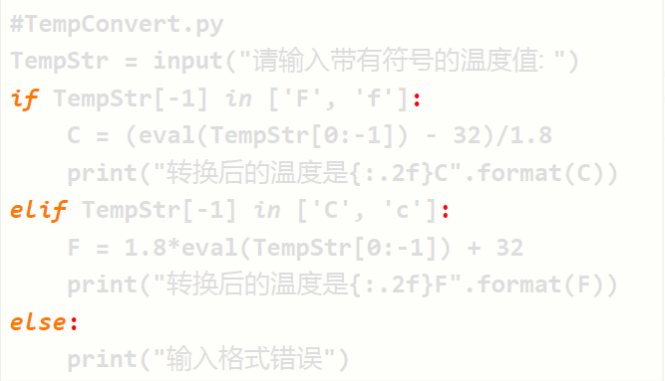
分支语句
分支语句：由判断条件决定程序运行方向的语句

Slide 36
分支语句
分支语句是控制程序运行的一类重要语句，它的作用是根据判断条件选择程序执行路径，使用方式如下：
if <条件1>:
<语句块1>
elif <条件2>:
<语句块2>
...
else:
<语句块N>

Slide 37
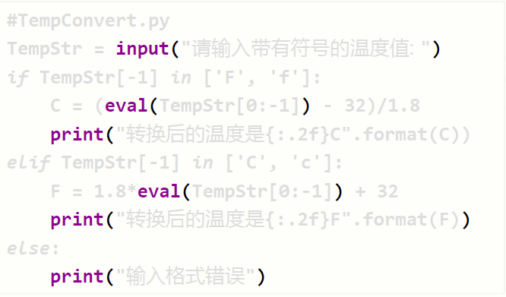
函数
函数：根据输入参数产生不同输出的功能过程

Slide 38
函数
根据输入参数产生不同输出的功能过程
  类似数学中的函数，y = f(x)
    print("输入格式错误")#打印输出"输入格式错误"
  函数采用<函数名>(<参数>) 方式使用
    eval(TempStr[0:-1])# TempStr[0:-1]是参数

Slide 39
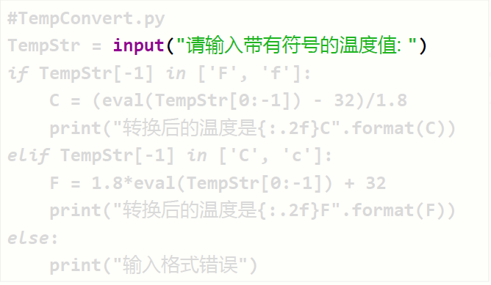
input()函数
input()：从控制台获得用户输入的函数

Slide 40
input()函数
获得用户输入之前，input()函数可以包含一些提示性文字
<变量> = input(<提示性文字>)
>>>input("请输入: ") 请输入: python 'python' >>> input("请输入: ") 请输入: 1024.256 '1024.256'

Slide 41
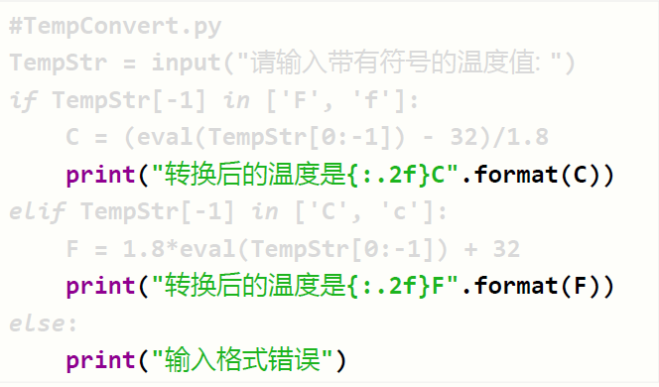
输出函数
print()：以字符形式向控制台输出结果的函数

Slide 42
输出函数
以字符形式向控制台输出结果的函数
  print()函数的基本使用格式：
    print(<拟输出字符串或字符串变量>)
  字符串类型的一对引号仅在程序内部使用，输出无引号
    print("输入格式错误")# 向控制台输出输入格式错误

Slide 43
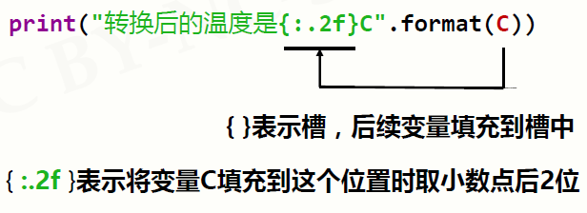
输出函数
以字符形式向控制台输出结果的函数
  print()函数的格式化：

Slide 44
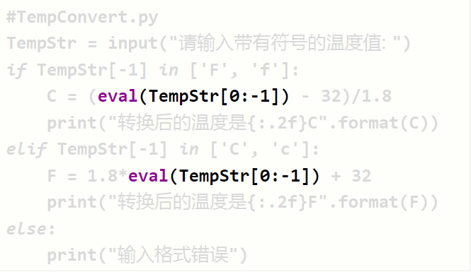
评估函数eval()
eval()：去掉参数最外侧引号并执行余下语句的函数

Slide 45
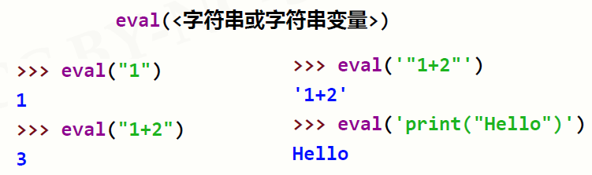
评估函数eval()
去掉参数最外侧引号并执行余下语句的函数
  eval()函数的基本使用格式：
    eval(TempStr[0:-1])
    如果TempStr[0:-1]值是"12.3"，输出是:
    12.3

Slide 46
turtle库和蟒蛇绘制程序

Slide 47
Python蟒蛇绘制
用程序绘制一条蟒蛇
  貌似很有趣，可以来试试
  先学会蟒蛇绘制，再绘朵玫瑰花送给TA

Slide 48
Python蟒蛇绘制
用程序绘制一条蟒蛇
  问题1: 计算机绘图是什么原理？
    一段程序为何能够产生窗体？为何能在窗体上绘制图形？
  问题2: Python蟒蛇绘制从哪里开始呢？
    如何绘制一条线？如何绘制一个弧形？如何绘制一个蟒蛇？

Slide 49
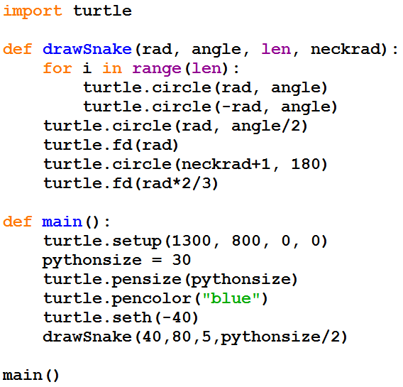

Python蟒蛇绘制实例

Slide 50
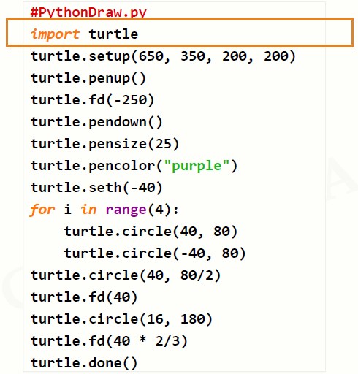
Python语法元素
import 保留字
引入了一个绘图库
名字叫：turtle
没错，就是海龟

Slide 51
Turtle库概述
turtle(海龟)库是turtle绘图体系的Python实现
  turtle绘图体系：1969年诞生，主要用于程序设计入门
  Python语言的标准库之一
  入门级的图形绘制函数库

Slide 52
标准库
Python计算生态=标准库+第三方库
  标准库：随解释器直接安装到操作系统中的功能模块
  第三方库：需要经过安装才能使用的功能模块
  库Library、包Package、模块Module，统称模块

Slide 53
Turtle库的原理
turtle(海龟)是一种真实的存在
  有一只海龟，其实在窗体正中心，在画布上游走
  走过的轨迹形成了绘制的图形
  海龟由程序控制，可以变换颜色、改变宽度等

Slide 54
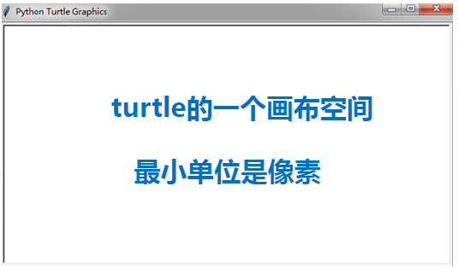
Turtle的绘图窗体

Slide 55
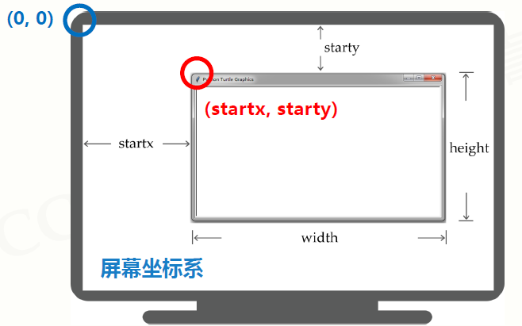
Turtle的绘图窗体

Slide 56
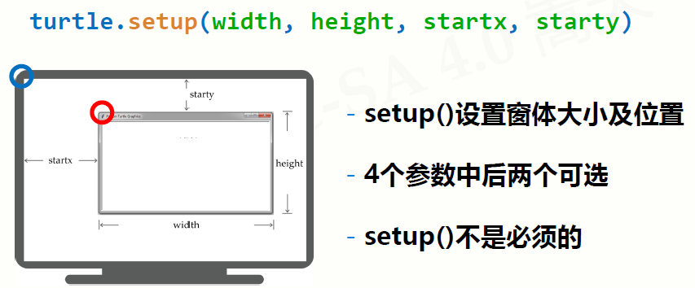
Turtle的绘图窗体

Slide 57
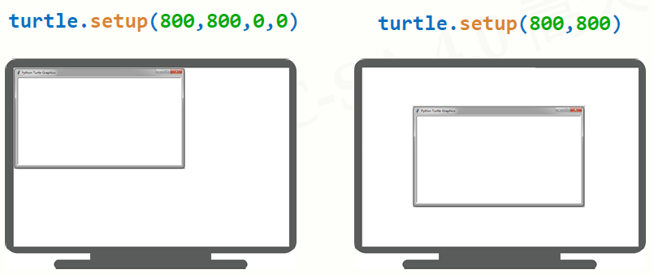
Turtle的绘图窗体

Slide 58
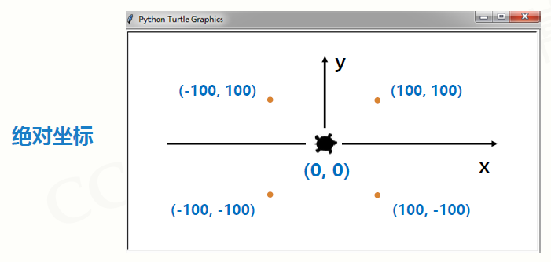
Turtle空间坐标体系

Slide 59
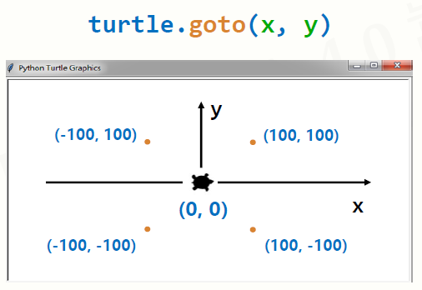
Turtle空间坐标体系

Slide 60
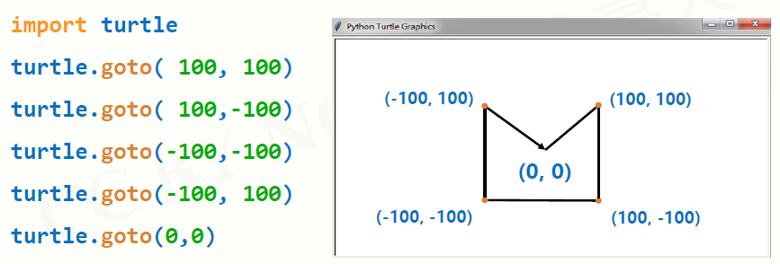
Turtle空间坐标体系

Slide 61
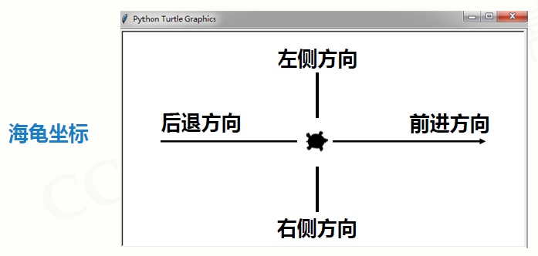
Turtle空间坐标体系

Slide 62
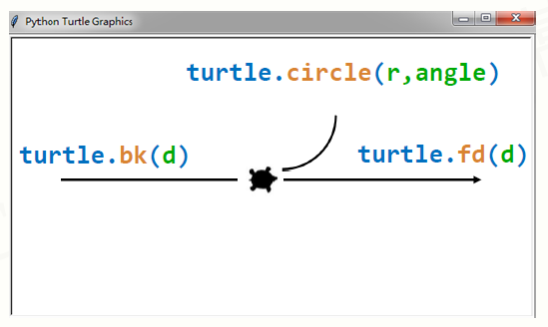
Turtle空间坐标体系

Slide 63
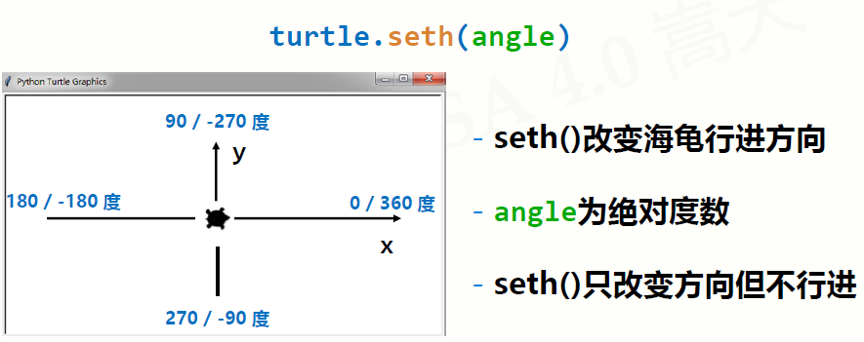
Turtle空间坐标体系

Slide 64
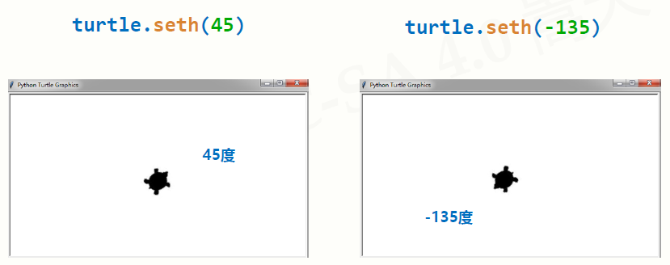
Turtle空间坐标体系

Slide 65
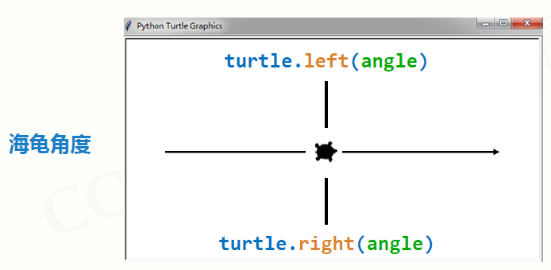
Turtle空间坐标体系

Slide 66
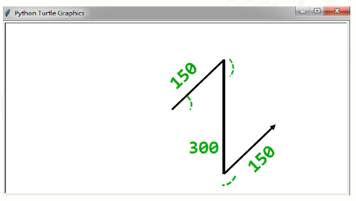
Turtle空间坐标体系
import turtle
turtle.left(45)
turtle.fd(150)
turtle.right(135)
turtle.fd(300)
turtle.left(135)
turtle.fd(150)

Slide 67

RGB色彩模式
由三种颜色构成的万物色
  RGB指红蓝绿三个通道的颜色组合
  覆盖视力所能感知的所有颜色
  RGB每色取值范围0-255整数或0-1小数

Slide 68
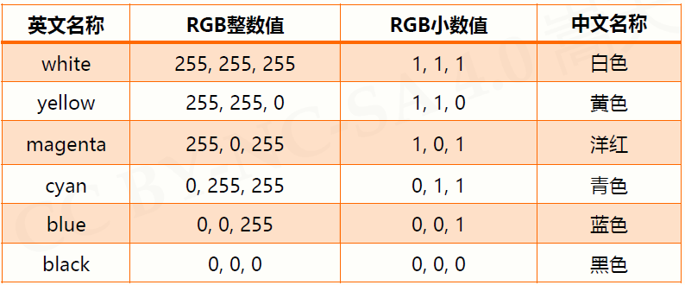
常用RGB色彩

Slide 69
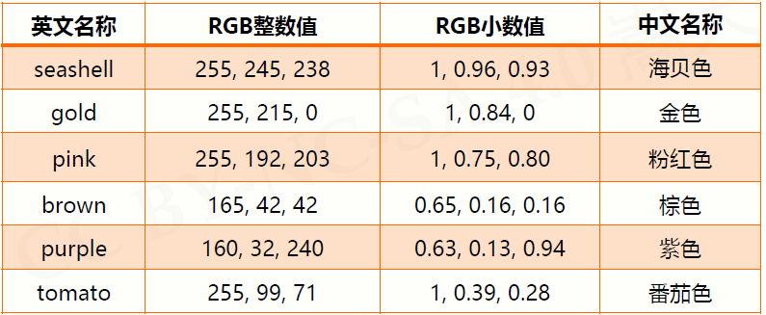
常用RGB色彩

Slide 70
Turtle的RGB色彩模式
默认采用小数值可切换为整数值
  turtle.colormode(mode)
  1.0：RGB小数值模式
  255：RGB整数值模式

Slide 71
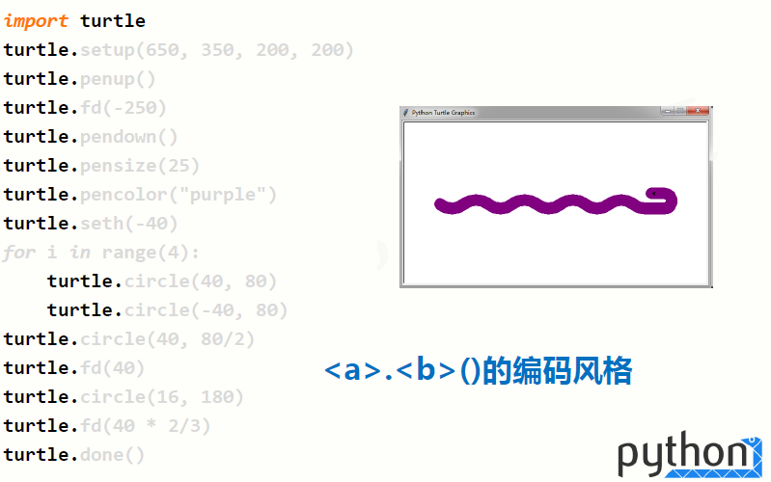
库引用

Slide 72
库引用
扩充Python程序功能的方式
  使用import保留字完成，采用<a>.<b>()编码风格
  import<库名>
  <库名>.<函数名>(<函数参数>)

Slide 73
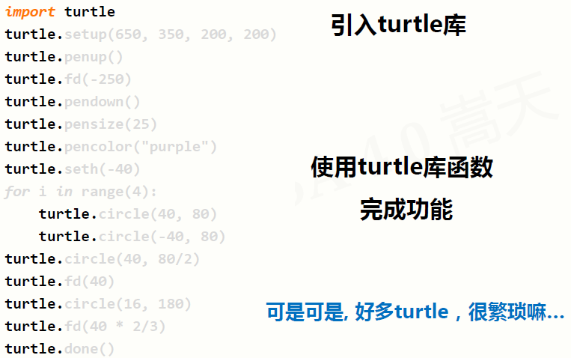
库引用

Slide 74
import更多用法
使用from和import保留字共同完成
  from<库名>import<函数名>
  from<库名>import*
  <函数名>(<函数参数>)

Slide 75
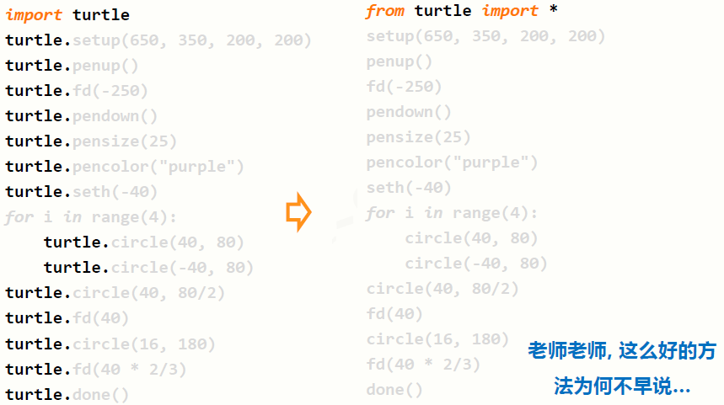
import更多用法

Slide 76
import更多用法
两种方法比较
  import<库名>
  <库名>.<函数名>(<函数参数>)
  from<库名>import<函数名>
  from<库名>import*
  <函数名>(<函数参数>)
第一种方法不会出现函数重名问题，第二种方法则会出现

Slide 77
import更多用法
使用import和as保留字共同完成
  import<库名>as<库别名>
  <库别名>.<函数名>(<函数参数>)
给调用的外部库关联一个更短、更适合自己的名字

Slide 78
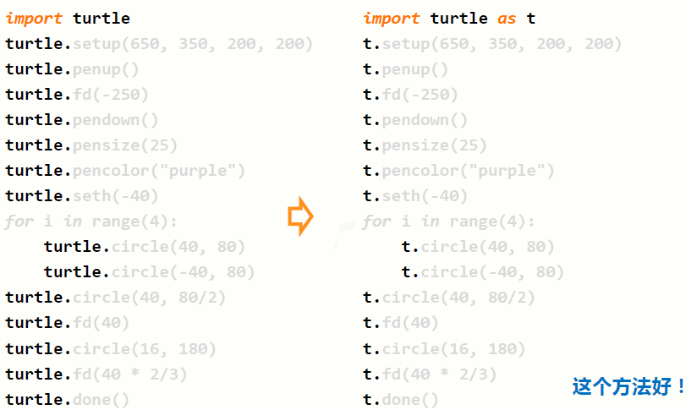
import更多用法

Slide 79
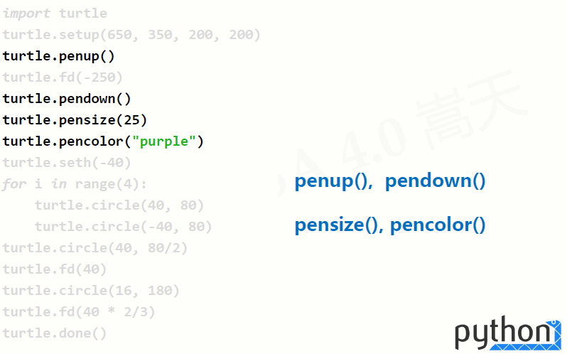
画笔控制函数

Slide 80
画笔控制函数
  turtle.penup() 别名turtle.pu(),turtle.up()
抬起画笔，海龟在飞行
  turtle.pendown() 别名turtle.pd(),turtle.down()
落下画笔，海龟在爬行
画笔操作后一直有效，一般成对出现

Slide 81
画笔控制函数
  turtle.pensize(width) 别名turtle.width(width)
画笔宽度，海龟的腰围
  turtle.pencolor(color) color为颜色字符串或r,g,b值
画笔颜色，海龟在涂装
画笔设置后一直有效，直至下次重新设置

Slide 82
画笔控制函数
  颜色字符串：turtle.pencolor("purple")
  RGB的小数值：turtle.pencolor(0.63, 0.13, 0.94)
  RGB的元组值：turtle.pencolor((0.63,0.13,0.94))
pencolor(color)的color参与可以有三种形式

Slide 83
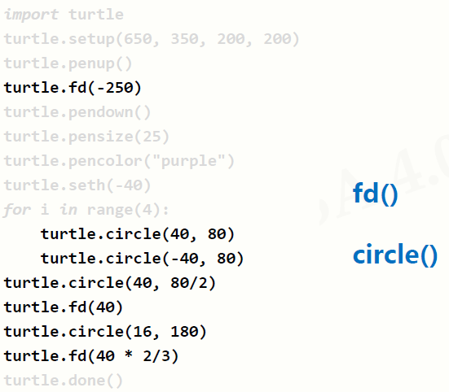
运动控制函数

Slide 84
运动控制函数
  turtle.forward(d) 别名turtle.fd(d)
向前行进，海龟走直线
  d: 行进距离，可以为负数
控制海龟行进：走直线&走曲线

Slide 85
运动控制函数
  turtle.circle(r, extent=None)
根据半径r绘制extent角度的弧形
  r: 默认圆心在海龟左侧r距离的位置
  extent: 绘制角度，默认是360度整圆
控制海龟行进：走直线&走曲线

Slide 86
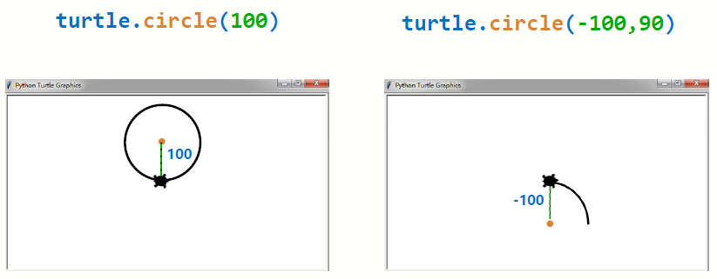
运动控制函数

Slide 87
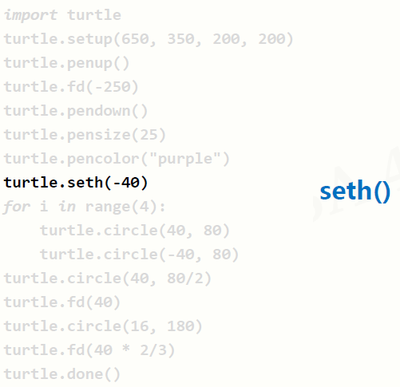
方向控制函数

Slide 88
方向控制函数
  turtle.setheading(angle)别名turtle.seth(angle)
改变行进方向，海龟走角度
  angle: 行进方向的绝对角度
控制海龟面对方向: 绝对角度&海龟角度

Slide 89
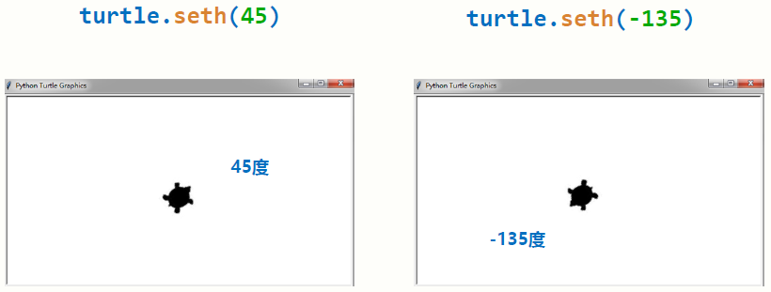
方向控制函数

Slide 90
方向控制函数
  turtle.left(angle) 海龟向左转
  turtle.right(angle) 海龟向右转
  angle: 在海龟当前行进方向上旋转的角度
控制海龟面对方向: 绝对角度&海龟角度

Slide 91
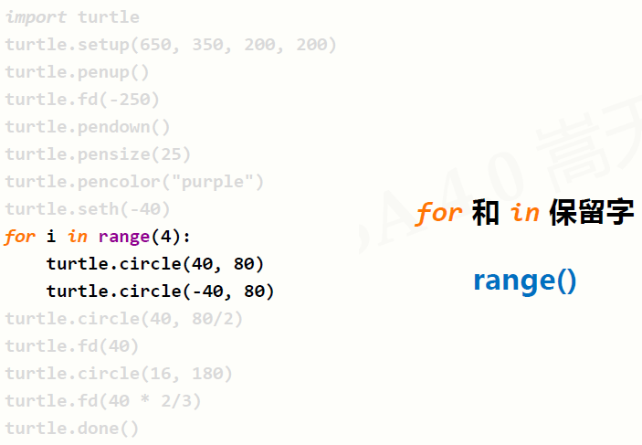
循环语句

Slide 92
循环语句
for<变量> in range(<次数>):
  <被循环执行的语句>
按照一定次数循环执行一组语句
  <变量>表示每次循环的计数，0到<次数>-1

Slide 93
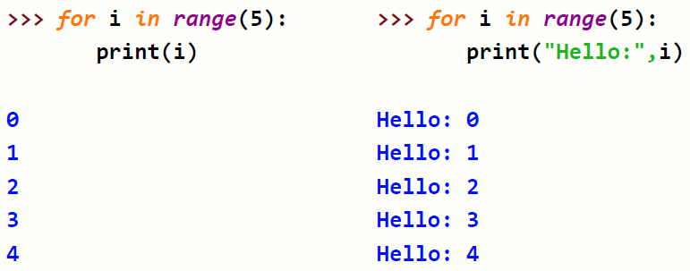
循环语句

Slide 94
循环语句
range()函数
产生循环计数序列
  range(N)
产生0 到N-1的整数序列，共N个
  range(M,N)
产生M 到N-1的整数序列，共N-M个
range(5)
0, 1, 2, 3, 4
range(2, 5)
2, 3, 4

Slide 95

“Python蟒蛇绘制”代码分析

Slide 96

“Python蟒蛇绘制”代码分析

Slide 97

“Python蟒蛇绘制”代码分析

Slide 98

“Python蟒蛇绘制”代码分析

